Slide 1
电力电子技术第三次研讨课
第六组
2021年11月

Slide 2
Contents
一、单相电压二重化逆变电路
二、三相桥式逆变电路

Slide 3


一、单相电压二重化逆变电路

Slide 4
一、单相电压二重化逆变电路
题目：
使用单相半桥型逆变器或全桥型逆变器，构建单相电压二重化逆变电路，参看教材中图4-20。仿真观察单个逆变器的时序波形及输入输出电压关系，研究串联多重化的基本原理，分析绘制移相角与输出电压基波成分有效值关系曲线，移相角与输出电压畸变率的关系曲线，移相角与3、5、6、7、9次谐波含量的关系曲线（输出频率50Hz）。
仿真条件：使用单相全桥型逆变器，采用移相调压控制方式，且全桥变流器内部移相角θ=60°，直流侧电压400V，电阻负载R=8Ω，改变变流器之间外相移角。

Slide 5
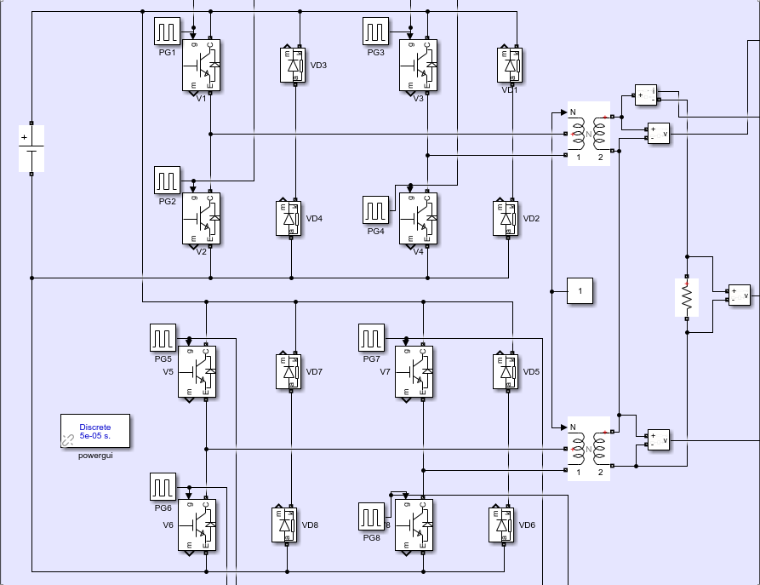
一、单相电压二重化逆变电路
1.1仿真模型搭建

Slide 6
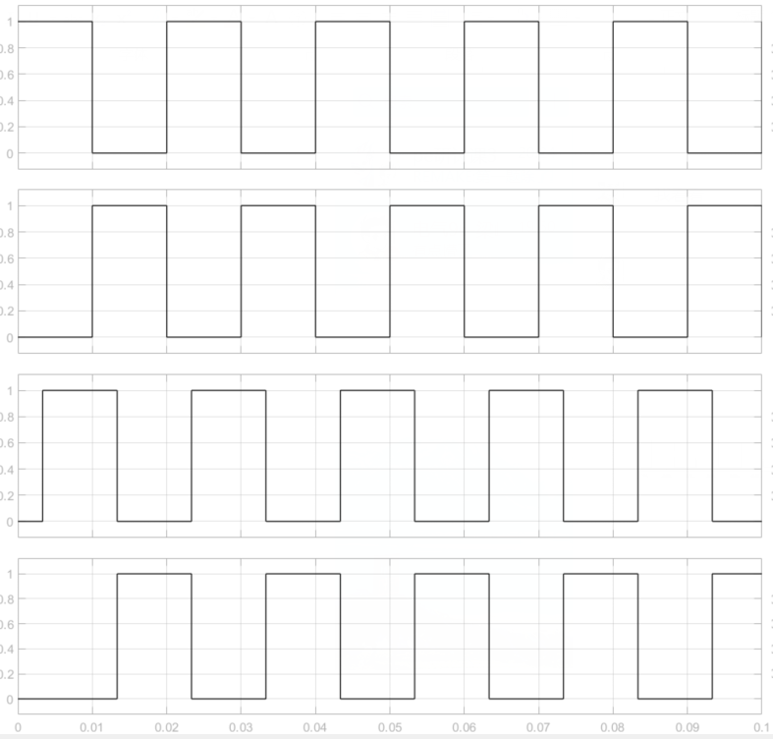
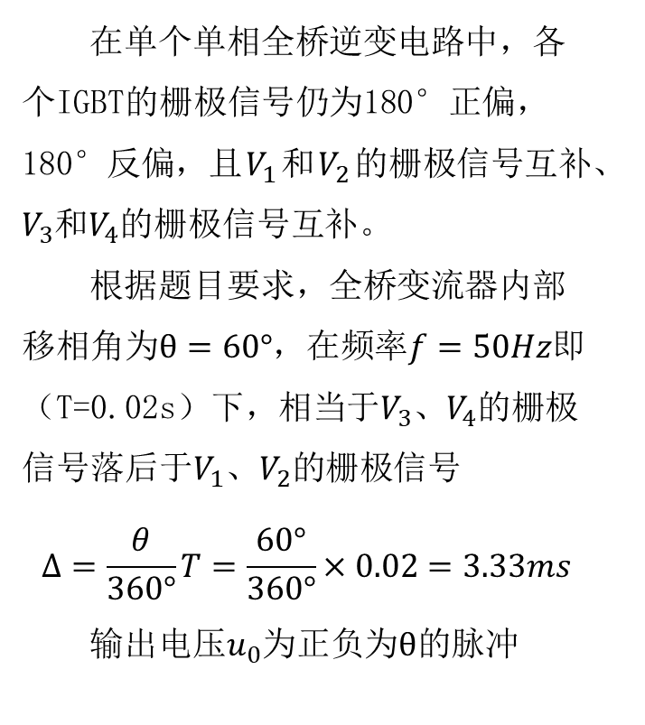
一、单相电压二重化逆变电路
1.2仿真结果及分析
1.2.1 单个逆变器的时序波形
在单个单相全桥逆变电路中，各个IGBT的栅极信号仍为180°正偏，180°反偏，且$V_{1}$和$V_{2}$的栅极信号互补、$V_{3}$和$V_{4}$的栅极信号互补。
根据题目要求，全桥变流器内部移相角为$θ=60°$，在频率$f=50Hz$即（T=0.02s）下，相当于$V_{3}$、$V_{4}$的栅极信号落后于$V_{1}$、$V_{2}$的栅极信号
$$Δ=\frac{θ}{360°}T=\frac{60°}{360°}×0.02=3.33ms$$
输出电压$u_{0}$为正负为$θ$的脉冲

Slide 7
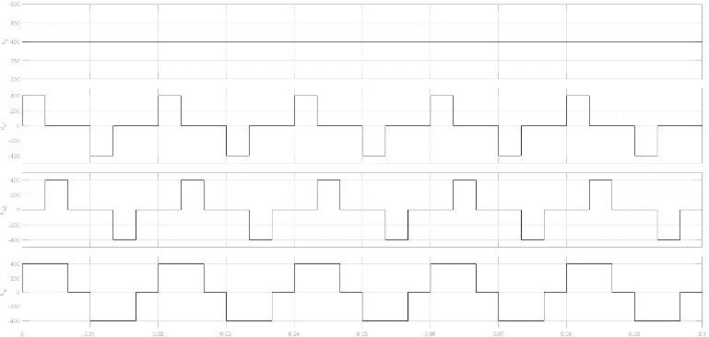
一、单相电压二重化逆变电路
1.2仿真结果及分析
1.2.2 输入输出电压关系
输入电压恒定为400V
单个逆变器输出电压是正负60°的脉冲
符合理论预期

Slide 8
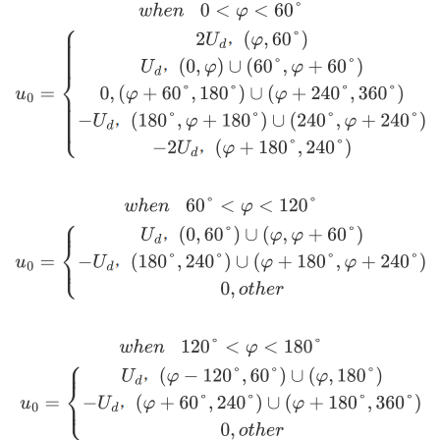
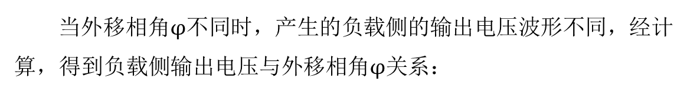
一、单相电压二重化逆变电路
1.2仿真结果及分析
1.2.2 输入输出电压关系
当外移相角$φ$不同时，产生的负载侧的输出电压波形不同，经计算，得到负载侧输出电压与外移相角$φ$关系：

Slide 9
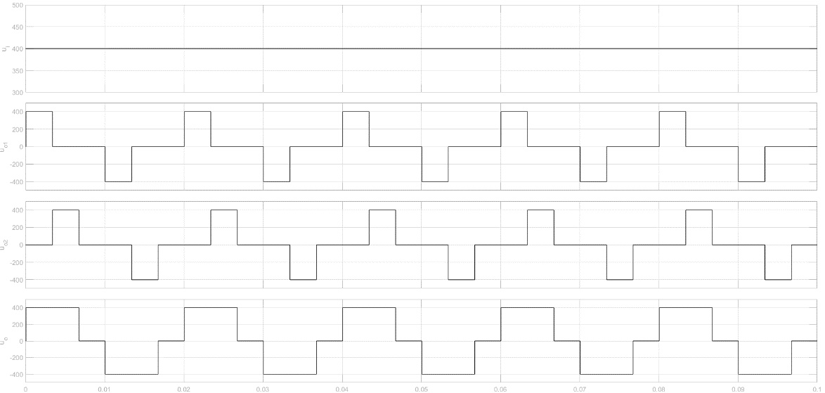
一、单相电压二重化逆变电路
1.2仿真结果及分析
1.2.2 输入输出电压关系
当外移相角$φ=60°时，负载侧输出电压为正负为120°的脉冲：$

Slide 10
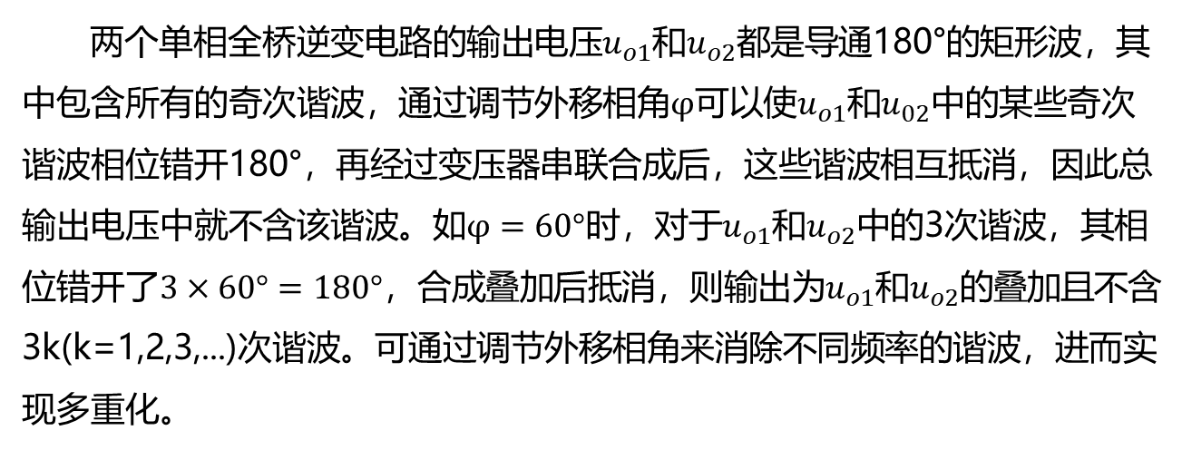
一、单相电压二重化逆变电路
1.2仿真结果及分析
1.2.3 串联多重化的基本原理
两个单相全桥逆变电路的输出电压$u_{o1}$和$u_{o2}$都是导通180°的矩形波，其中包含所有的奇次谐波，通过调节外移相角$φ$可以使$u_{o1}$和$u_{02}$中的某些奇次谐波相位错开180°，再经过变压器串联合成后，这些谐波相互抵消，因此总输出电压中就不含该谐波。如$φ=60°$时，对于$u_{o1}$和$u_{o2}$中的3次谐波，其相位错开了$3×60°=180°$，合成叠加后抵消，则输出为$u_{o1}$和$u_{o2}$的叠加且不含3k(k=1,2,3,...)次谐波。可通过调节外移相角来消除不同频率的谐波，进而实现多重化。

Slide 11
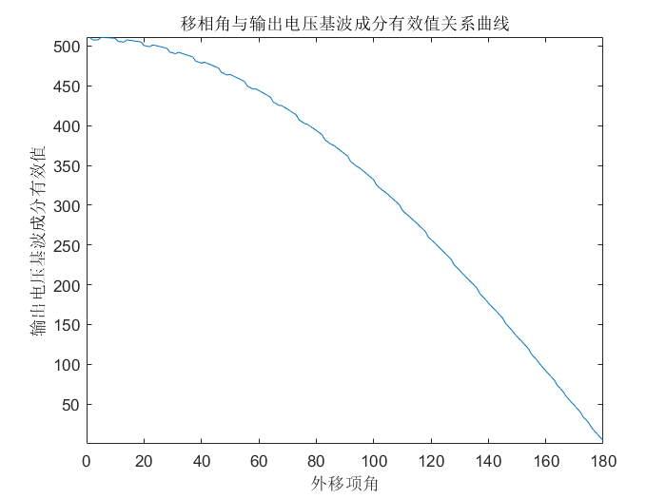
一、单相电压二重化逆变电路
1.2仿真结果及分析
1.2.4 移相角与输出电压基波成分有效值的关系

Slide 12
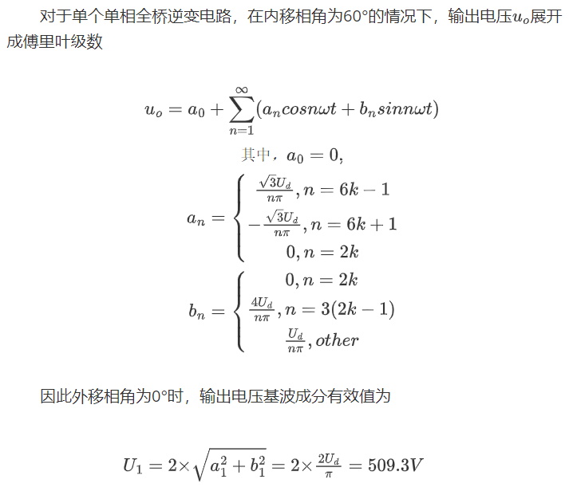
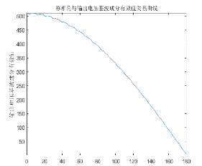
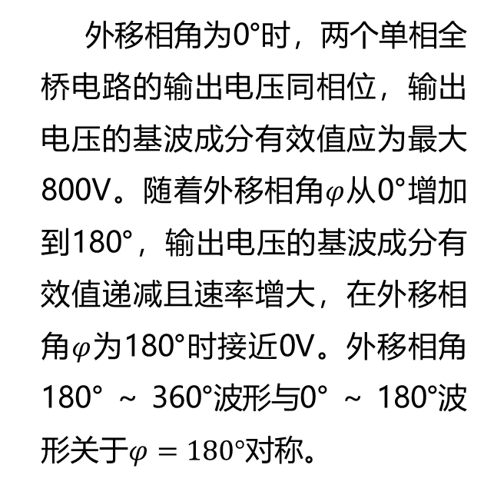
一、单相电压二重化逆变电路
1.2.4 移相角与输出电压基波成分有效值的关系
外移相角为0°时，两个单相全桥电路的输出电压同相位，输出电压的基波成分有效值应为最大800V。随着外移相角$φ$从0°增加到180°，输出电压的基波成分有效值递减且速率增大，在外移相角$φ$为180°时接近0V。外移相角180° ~ 360°波形与0° ~ 180°波形关于$φ=180°$对称。

Slide 13
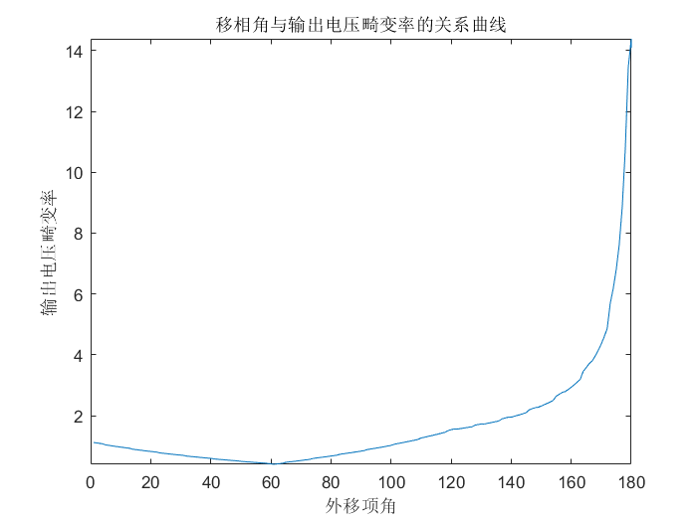
一、单相电压二重化逆变电路
1.2仿真结果及分析
1.2.5移相角与输出电压畸变率关系

Slide 14
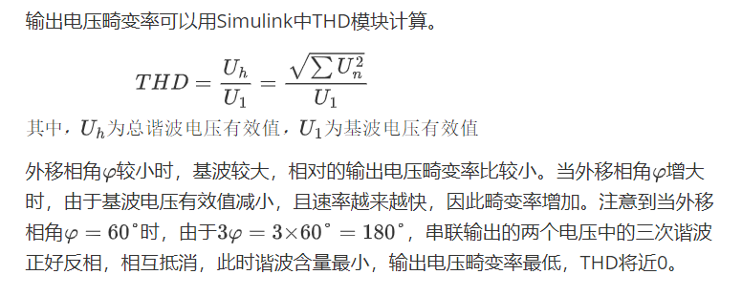
一、单相电压二重化逆变电路
1.2仿真结果及分析
1.2.5移相角与输出电压畸变率关系

Slide 15
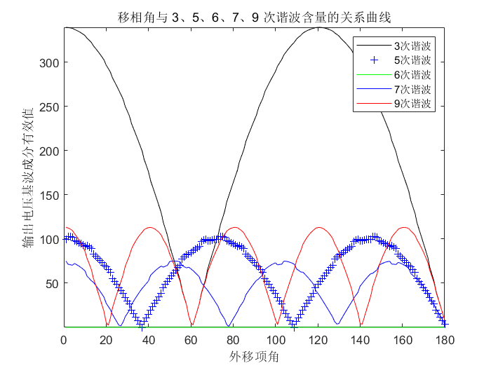
一、单相电压二重化逆变电路
1.2仿真结果及分析
1.2.6移相角与3、5、6、7、9次谐波含量的关系曲线

Slide 16
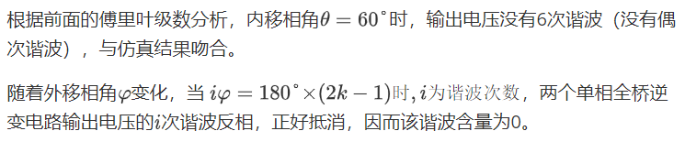
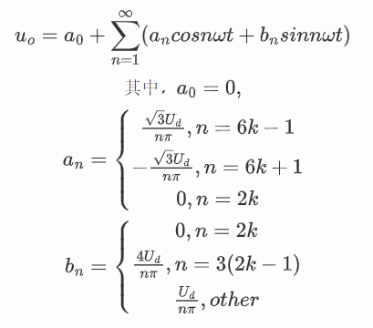
一、单相电压二重化逆变电路
1.2仿真结果及分析
1.2.6移相角与3、5、6、7、9次谐波含量的关系曲线

Slide 17
二、三相桥式逆变电路

Slide 18
二、三相桥式逆变电路
题目：
仿真实现其基本时序波形，分析开关的电压、电流状态。计算输出电压（负载侧）和输出电流中基波及5、7、11、13次谐波含量，并与仿真结果对比。
仿真条件：直流侧电压300V，系统频率50Hz, 阻感负载R=10Ω，L=0.01H。

Slide 19
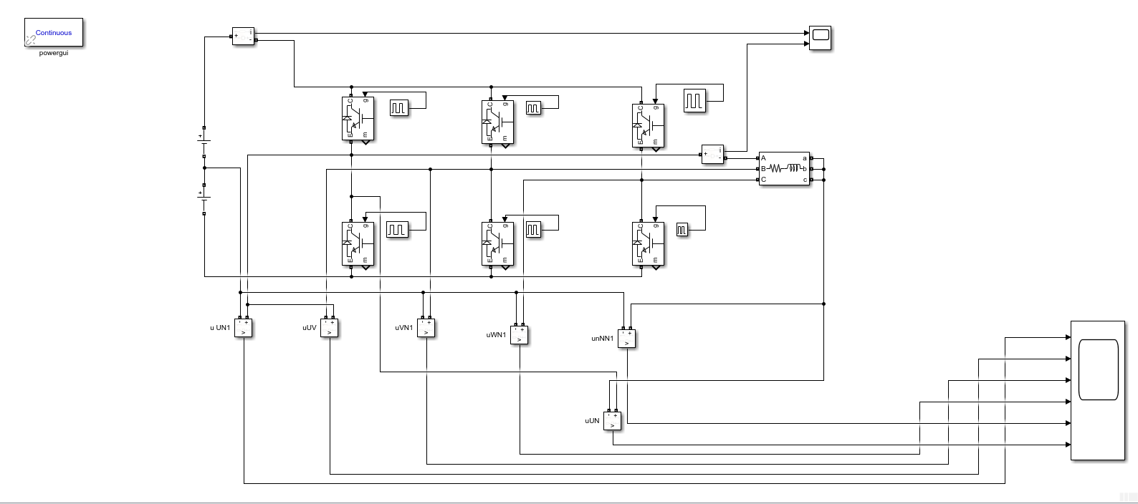
二、三相桥式逆变电路
2.1仿真模型搭建

Slide 20
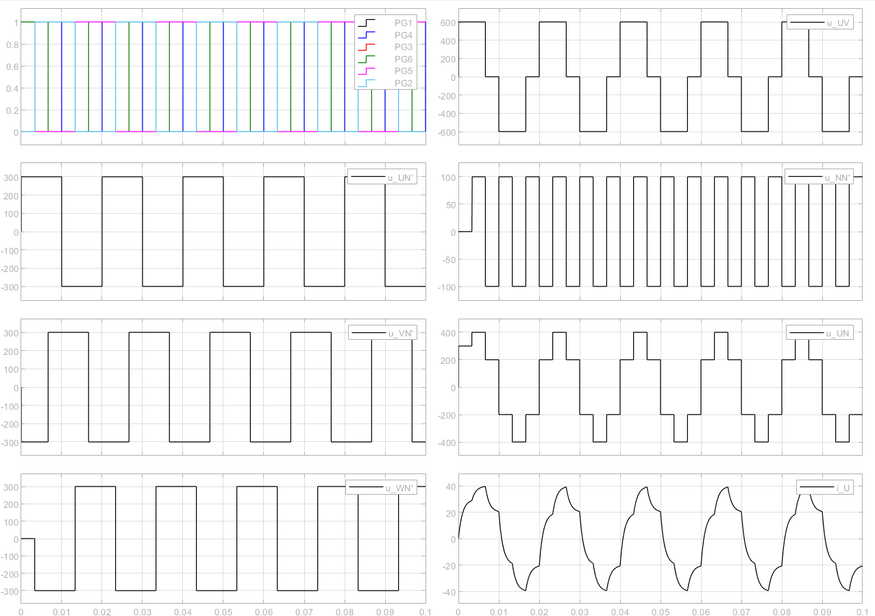
二、三相桥式逆变电路
2.2仿真结果分析
2.2.1基本时序波形

Slide 21
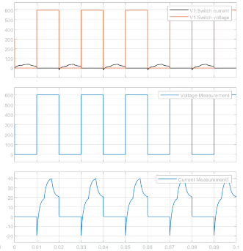
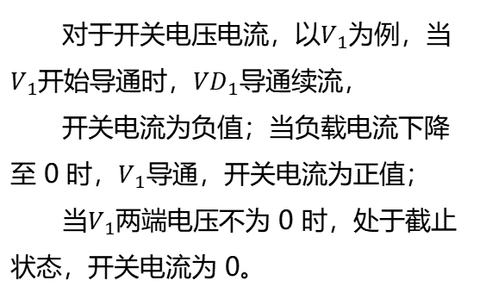
二、三相桥式逆变电路
2.2仿真结果分析
2.2.2开关电压、电流状态
对于开关电压电流，以$V_{1}$为例，当$V_{1}$开始导通时，${VD}_{1}$导通续流，
开关电流为负值；当负载电流下降至 0 时，$V_{1}$导通，开关电流为正值；
当$V_{1}$两端电压不为 0 时，处于截止状态，开关电流为 0。

Slide 22
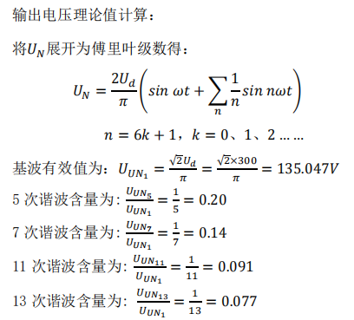
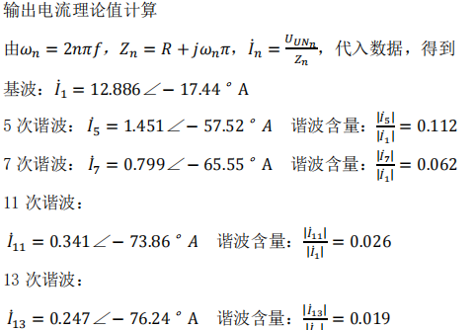
二、三相桥式逆变电路
2.3理论值计算及对比

Slide 23
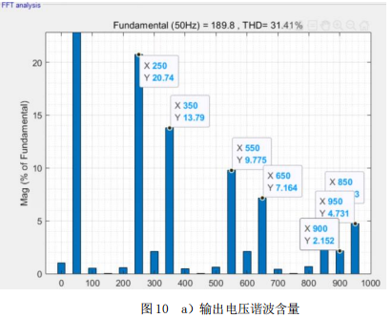
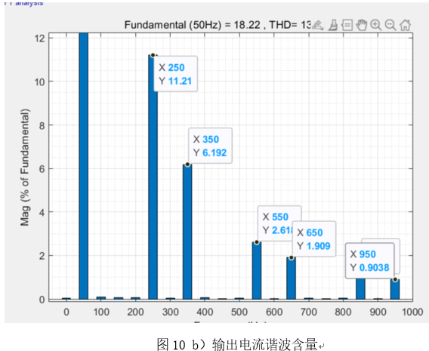
二、三相桥式逆变电路
2.3理论值计算及对比
仿真结果

Slide 24
二、三相桥式逆变电路
2.3理论值计算及对比
经对比，仿真结果与理论值基本一致

Slide 25
谢谢大家

